Slide 1
Yabema ～「やべっ」っと思っても「まーいいか」とは思わせない～
2022年7月3日 ベネッセEdTechハッカソン
team5 トーマス
中玉利透羽 藤原直人 黒崎圭 佐藤玲奈
大塚竜慈 岩瀬晃司 宇野亮 溝部幸輝
Notes:
10s

Slide 2
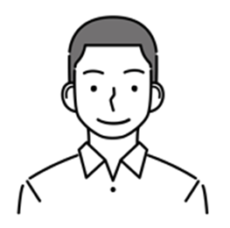
宿題を「忘れてしまう」高１野球部 谷君
【現状】
推薦を考えている
部活が忙しく宿題を忘れてしまう
課題把握に対しての意識が低い
【理想】
内申点あげるために宿題を期限内に終わらせる
野球部の活動量を下げない（勉強と部活の両立）
【解決策】
宿題の期限を谷君に通知する
両立面での解決策忘れました
クラスで宿題を共有でき,
宿題の期限を通知してくれるアプリ
Notes:
40s

Slide 3

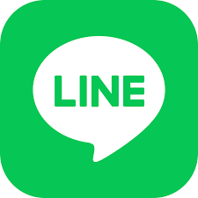

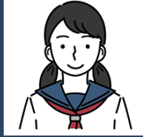
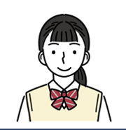
サービス構成図
←
LINEからの通知によって
参入障壁を減らす
連携
FireBase
②宿題リスト共有
③通知
古典の宿題
忘れてた！
①宿題リスト投稿
古典の宿題入力
クラスグループ
クラスメイト①
クラスメイト②
谷君
Notes:
1m
LINEを使う事

Slide 4
DEMO動画
Notes:
1m20

Slide 5
追加機能
通知機能の設定（宿題をやる人のモチベーションUP）
自分の好きなタイミングで通知を設定できる
例：1日前，12時間前，6時間前
クラスメイトが終わったら通知が来るように設定できる
例① 通知（佐藤が数学の宿題終わりました）→同じ野球部の佐藤が課題やったなら俺もやらな🔥
例② 通知（クラス40中38人が古典の宿題終わりました）→さすがに宿題やらんとやばい💦
ポイント制の導入（宿題リストを投稿する人のモチベーションUP）
宿題リストを投稿した人にポイント付与
スケジュール管理機能
谷君のさぼりがちな時間に通知してくれる機能の追加
Notes:
40

